Slide 1

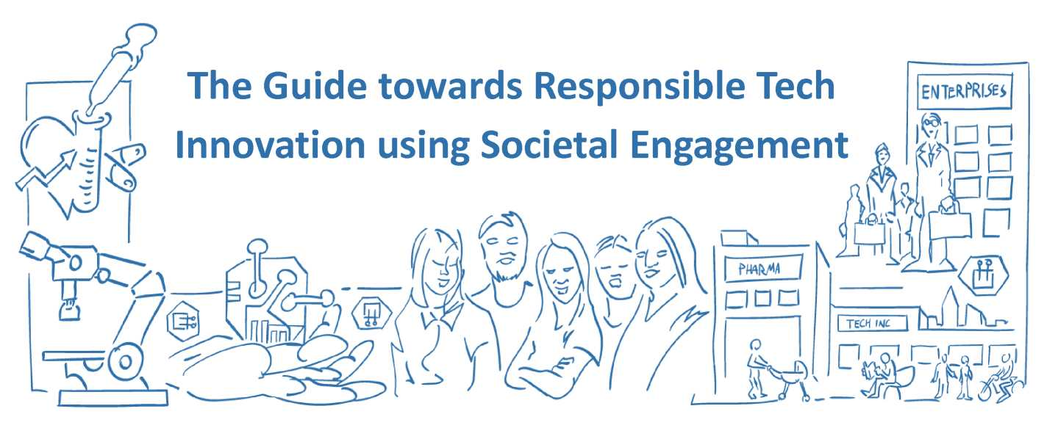


Технологичната индустрия и ангажираност на
обществото в подкрепа на отговорни иновации –
Възможно ли е ?
(кратко ръководство)
SOCIETAL ENGAGEMENT WITH
KEYENABLING TECHNOLOGIES
В pdf версията на Ръководството има по-подробна информация и дейности, които можете да попълвате.
Може да я запаметите или да я разпечатате и да създадете план за действие на вашата компания.
ВИЗИЯ
1. Увод
2. ЗАЩО: Отговорни иновации
3. КАКВО: Обществена ангажираност
4 .КАК: Фасилитиране
5. КОИ: Методи
6. КОЙ: Набиране на граждани
7. КОГА: График & Планиране
8. КЪДЕ: Локация &
Пространство
9. Изпълнение
МИСИЯ
Можем ли да живеем в свят, в който новите технологии отговарят
по-добре на обществените потребности.....
Безплатният онлайн наръчник предоставя информация за мястото на високо технологичните индустрии и как могат да се ангажират гражданите в процеса на разработване на технологии.
1

Slide 2

Защо правим това?
SOCIETAL ENGAGEMENT WITH
KEYENABLING TECHNOLOGIES
Защото искаме да сме сигурни, че технологиите помагат на хората!
Онлайн версията на Ръководството https://guide.sockets-cocreation.eu/ помага да намерите отговор на въпроси и да планирате дейности, така че да получите готов план за осъществяване на идеяти си за ангажиране на гражданите.
Гражданите имат доверие на технологии, които би следвало да са в отговор на техните потребности и проблеми, но не винаги случаят е такъв. За да се промени статуквото, трябва да ги ангажираме в процеса на разработването на технологиите.
Ръководството е създадено в рамките на проект SocKETs, финансиран от ЕС и координиран от Датския технологичен съвет. Проектът се изпълнява с партньори от шест държави.
В pdf версията на Ръководството има по-подробна информация и дейности, които можете да попълвате.
Може да я запаметите или да я разпечатате и да създадете план за действие на вашата компания.
В pdf версията
на Ръковод-ството има по-подробна информа-ция и дейности, които можете да попълвате. Може да я запамети-
те или да
я разпеча-тате и да създадете план за действие
на вашата компания.
ВИЗИЯ
1. Увод
2. ЗАЩО: Отговорни иновации
3. КАКВО: Обществена ангажираност
4. КАК: Фасилитиране
5. КОИ: Методи
6. КОЙ: Набиране на граждани
7. КОГА: График & Планиране
8. КЪДЕ: Локация &
Пространство
9. Изпълнение
МИСИЯ
ВИЗИЯ
1. Увод
2. ЗАЩО: Отговорни иновации
3. КАКВО: Обществена ангажираност
4 .КАК: Фасилитиране
5. КОИ: Методи
6. КОЙ: Набиране на граждани
7. КОГА: График & Планиране
8. КЪДЕ: Локация &
Пространство
9. Изпълнение
МИСИЯ
2

Slide 3

От какво се нуждае технологичната индустрия?
SOCIETAL ENGAGEMENT WITH
KEYENABLING TECHNOLOGIES
KAK?
Подобряване на имиджа и доверието
Като ангажира обществото и осъзнава проблемите
Създаване на социално въздействие
Като идентифицира социални проблеми и намира
Изпреварващо действие при въвеждане на регулации
Като ангажира гражданското общество с предварителни
Създаване на нови бизнес възможности
Като навлиза в нови области – устойчиво социално
въздействие, етични иновации и получава нови приходи
чрез тази интервенция.
решения за тях
му, като изгражда доверие със заинтересованите
страни
дебати (технологичната индустрия често е обект на
правителствени разпоредби и политики)
В pdf версията на Ръководството има по-подробна информация и дейности, които можете да попълвате.
Може да я запаметите или да я разпечатате и да създадете план за действие на вашата компания.
В pdf версията
на Ръковод-ството има по-подробна информа-ция и дейности, които можете да попълвате. Може да я запамети-
те или да
я разпеча-тате и да създадете план за действие
на вашата компания.
ВИЗИЯ
1. Увод
2. ЗАЩО: Отговорни иновации
3. КАКВО: Обществена ангажираност
4. КАК: Фасилитиране
5. КОИ: Методи
6. КОЙ: Набиране на граждани
7. КОГА: График & Планиране
8. КЪДЕ: Локация &
Пространство
9. Изпълнение
МИСИЯ
ВИЗИЯ
1. Увод
2. ЗАЩО: Отговорни иновации
3. КАКВО: Обществена ангажираност
4 .КАК: Фасилитиране
5. КОИ: Методи
6. КОЙ: Набиране на граждани
7. КОГА: График & Планиране
8. КЪДЕ: Локация &
Пространство
9. Изпълнение
МИСИЯ
3

Slide 4

Как да разбираме обществената ангажираност?
  Участие на гражданите в специфични дейности за по-добро справяне с предизвикателствата, пред които е изправено обществото днес.
  Непрекъснат социален мониторинг, като се отчитат приоритетите, очакванията, но и опасенията на гражданите.
  Взема под внимание опитът, нагласите, възприятията и уязвимостта на гражданите и заинтересованите страни и адресирайки желани и/или приемливи цели.
Защо ангажираността на гражданите е от значение?
  Осигурява пространство за обсъждане на въздействието на иновативните технологии върху ежедневието и бъдещето; както и етичните последици от това.
  Катализира развитието на иновациите и подобрява профила на компанията.
В pdf версията на Ръководството има по-подробна информация и дейности, които можете да попълвате.
Може да я запаметите или да я разпечатате и да създадете план за действие на вашата компания.
В pdf версията
на Ръковод-ството има по-подробна информа-ция и дейности, които можете да попълвате. Може да я запамети-
те или да
я разпеча-тате и да създадете план за действие
на вашата компания.
ВИЗИЯ
1. Увод
2. ЗАЩО: Отговорни иновации
3. КАКВО: Обществена ангажираност
4. КАК: Фасилитиране
5. КОИ: Методи
6. КОЙ: Набиране на граждани
7. КОГА: График & Планиране
8. КЪДЕ: Локация &
Пространство
9. Изпълнение
МИСИЯ
4

Slide 5
Как да използваме това ръководство?
SOCIETAL ENGAGEMENT WITH
KEYENABLING TECHNOLOGIES
Като следвате стъпките:
КАКВО: да разберете какво представлява обществената ангажираност
ЗАЩО: да получите по-задълбочено разбиране за ползите от предприемането на обществено ангажиране
КАК: да се запознаете с насоки за това как да се ангажират гражданите
КОЙ: да разберете как да се наберат участници в процеса
КЪДЕ: да добиете идеи за пространство и място за провеждане на подобни събития и да планирате дейности
ИЗПЪЛНЕНИЕ: да сте убедени дали избрания подход може да се приложи във вашата компания
Ръководството предоставя умения за ангажиране на гражданите и стремеж към установяване по-висок етичен стандарт.
В pdf версията на Ръководството има по-подробна информация и дейности, които можете да попълвате.
Може да я запаметите или да я разпечатате и да създадете план за действие на вашата компания.
В pdf версията
на Ръковод-ството има по-подробна информа-ция и дейности, които можете да попълвате. Може да я запамети-
те или да
я разпеча-тате и да създадете план за действие
на вашата компания.
ВИЗИЯ
1 Увод
2 ЗАЩО: Отговорни иновации
3 КАКВО: Обществена ангажираност
4 КАК: Фасилитиране
5 КОИ: Методи
6 КОЙ: Набиране на граждани
7 КОГА: График & Планиране
8 КЪДЕ: Локация &
Пространство
9 Изпълнение
МИСИЯ
ВИЗИЯ
1. Увод
2. ЗАЩО: Отговорни иновации
3. КАКВО: Обществена ангажираност
4 .КАК: Фасилитиране
5. КОИ: Методи
6. КОЙ: Набиране на граждани
7. КОГА: График & Планиране
8. КЪДЕ: Локация &
Пространство
9. Изпълнение
МИСИЯ
5

Slide 6
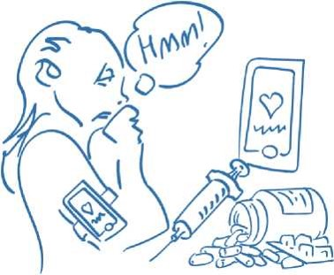
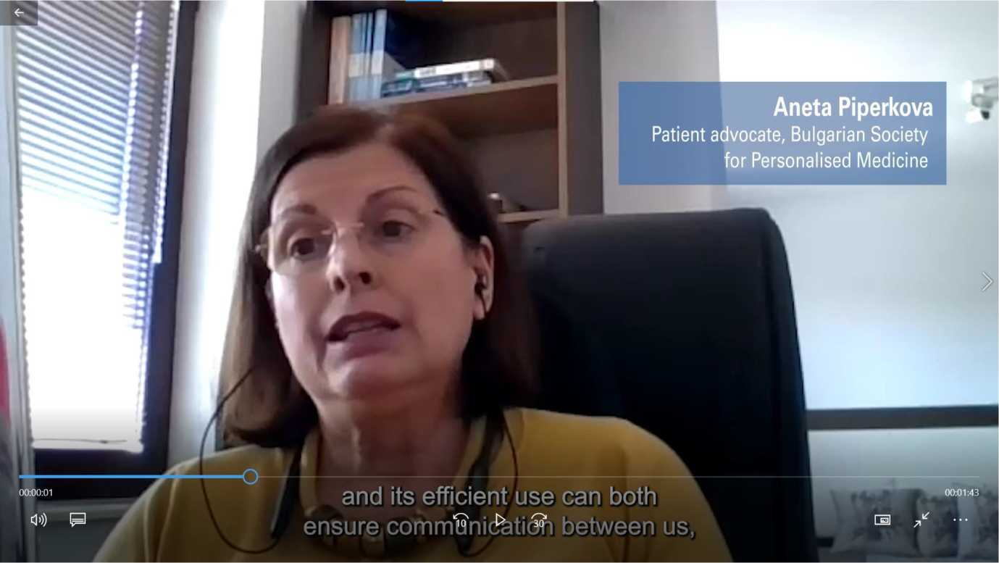
Защо е необходимо да разглеждаме етичните и обществените въпроси при технологичните иновации?
SOCIETAL ENGAGEMENT WITH
KEYENABLING TECHNOLOGIES
Иновативните технологии могат да:
доведат до радикални промени в обществото (например във взаимодействието между хората в ситуации)
променят начина, по който общуваме, или дори да трансформират естеството на самата работа
променят взаимодействието между пациенти и лекари (в здравеопазването);
между непознати хора (в публичното и частното градско пространство)
гарантират участие в различни процеси, възможна е трансформация на определени норми, ценности и навици (на глобално ниво)
В pdf версията на Ръководството има по-подробна информация и дейности, които можете да попълвате.
Може да я запаметите или да я разпечатате и да създадете план за действие на вашата компания.
В pdf версията
на Ръковод-ството има по-подробна информа-ция и дейности, които можете да попълвате. Може да я запамети-
те или да
я разпеча-тате и да създадете план за действие
на вашата компания.
ВИЗИЯ
1 Увод
2 ЗАЩО: Отговорни иновации
3 КАКВО: Обществена ангажираност
4 КАК: Фасилитиране
5 КОИ: Методи
6 КОЙ: Набиране на граждани
7 КОГА: График & Планиране
8 КЪДЕ: Локация &
Пространство
9 Изпълнение
МИСИЯ
ВИЗИЯ
1. Увод
2. ЗАЩО: Отговорни иновации
3. КАКВО: Обществена ангажираност
4 .КАК: Фасилитиране
5. КОИ: Методи
6. КОЙ: Набиране на граждани
7. КОГА: График & Планиране
8. КЪДЕ: Локация &
Пространство
9. Изпълнение
МИСИЯ
Анета Пиперкова, Пациентски адвокат член на БАПАМЕД обяснява етичните въпроси от гледната точка на неправителствена организация.
6

Slide 7

Как да организираме участието на гражданите?
План за обществена ангажираност - три основни аспекта:
Условия и ресурси на компанията
Наличните умения, знания, време, пространство и бюджет, които могат да се инвестират за организиране на обществена ангажираност. (Това предполага и респектиране на очаквания, интереси и ценностите по отношение на технологичните иновации.)
Фасилитиране
Наличие на фасилитатор. Той умее да води процеса на участие, да избере подходящите методи и да общува по подходящ начин с аудиторията.
Метод, дейности, инструменти и материали
Изборът на подходящ метод със съответните дейности, инструменти и материали е от решаващо значение, за да се получат желаните резултати.
В pdf версията на Ръководството има по-подробна информация и дейности, които можете да попълвате.
Може да я запаметите или да я разпечатате и да създадете план за действие на вашата компания.
В pdf версията
на Ръковод-ството има по-подробна информа-ция и дейности, които можете да попълвате. Може да я запамети-
те или да
я разпеча-тате и да създадете план за действие
на вашата компания.
ВИЗИЯ
1. Увод
2. ЗАЩО: Отговорни иновации
3. КАКВО: Обществена ангажираност
4 .КАК: Фасилитиране
5. КОИ: Методи
6. КОЙ: Набиране на граждани
7. КОГА: График & Планиране
8. КЪДЕ: Локация &
Пространство
9. Изпълнение
МИСИЯ
ВИЗИЯ
1 Увод
2 ЗАЩО: Отговорни иновации
3 КАКВО: Обществена ангажираност
4 КАК: Фасилитиране
5 КОИ: Методи
6 КОЙ: Набиране на граждани
7 КОГА: График & Планиране
8 КЪДЕ: Локация &
Пространство
9 Изпълнение
МИСИЯ
7

Slide 8
Какво ни е необходимо?
Време
Необходимо за да се осъществи успешно самото събитие
Мотивация
За силна обществена ангажираност
Бюджет
Ресурс гарантиращ всички необходими дейности
Фасилитиране
Наличие на фасилитатор, който да ангажира гражданите, използвайки подходящи методи
Мрежа
Наличие на партньори, контакти с асоциации; граждански организации, социалните медии
Пространство
Подходяща локация и логистика
В pdf версията на Ръководството има по-подробна информация и дейности, които можете да попълвате.
Може да я запаметите или да я разпечатате и да създадете план за действие на вашата компания.
В pdf версията
на Ръковод-ството има по-подробна информа-ция и дейности, които можете да попълвате. Може да я запамети-
те или да
я разпеча-тате и да създадете план за действие
на вашата компания.
ВИЗИЯ
1. Увод
2. ЗАЩО: Отговорни иновации
3. КАКВО: Обществена ангажираност
4 .КАК: Фасилитиране
5. КОИ: Методи
6. КОЙ: Набиране на граждани
7. КОГА: График & Планиране
8. КЪДЕ: Локация &
Пространство
9. Изпълнение
МИСИЯ
ВИЗИЯ
1 Увод
2 ЗАЩО: Отговорни иновации
3 КАКВО: Обществена ангажираност
4 КАК: Фасилитиране
5 КОИ: Методи
6 КОЙ: Набиране на граждани
7 КОГА: График & Планиране
8 КЪДЕ: Локация &
Пространство
9 Изпълнение
МИСИЯ
8

Slide 9

Предварителни решения, за да започне организацията на събитието:
Преди събитието
Ясна цел и очакван резултат за вашия семинар
Идентифициране на участниците, които са ви необходими за тази цел
Подходящ метод, инструменти и материали
Ангажиране на фасилитатори в зависимост от броя на участниците
(Добре е да има по един фасилитатор на група с до 7 участници)
Действия осигуряващи визуализация
Необходими спомагателни материали
По време на събитието
Ice breaker
Подходящ формат на дискусия
Проактивно поведение
Професионално затваряне на събитието
След събитието
Поддържане на контакт с участниците, предоставяне на материали и търсене на обратна връзка
Оценка на събитието
Анализ на резултатите и евентуални последващи действия
В pdf версията на Ръководството има по-подробна информация и дейности, които можете да попълвате.
Може да я запаметите или да я разпечатате и да създадете план за действие на вашата компания.
В pdf версията
на Ръковод-ството има по-подробна информа-ция и дейности, които можете да попълвате. Може да я запамети-
те или да
я разпеча-тате и да създадете план за действие
на вашата компания.
ВИЗИЯ
1. Увод
2. ЗАЩО: Отговорни иновации
3. КАКВО: Обществена ангажираност
4 .КАК: Фасилитиране
5. КОИ: Методи
6. КОЙ: Набиране на граждани
7. КОГА: График & Планиране
8. КЪДЕ: Локация &
Пространство
9. Изпълнение
МИСИЯ
ВИЗИЯ
1 Увод
2 ЗАЩО: Отговорни иновации
3 КАКВО: Обществена ангажираност
4 КАК: Фасилитиране
5 КОИ: Методи
6 КОЙ: Набиране на граждани
7 КОГА: График & Планиране
8 КЪДЕ: Локация &
Пространство
9 Изпълнение
МИСИЯ
9

Slide 10


Ролята на фасилитатора
Какво се очаква от фасилитатора:
Да участва в целия процес, да избере най-добрите решения
в съответствие с целите на организацията и желаните резултати
Да прилага различни методи, като например мозъчна
атака за различни сценарии, или метод Делфи
Да осигурява представянето на различни гледни точки, да предостави възможност на всички участници да се включат активно в обсъжданията; да
се стреми към установяване на дългосрочни взаимоотношения с участниците
Предоставя срецифично знание и/или информация (индивидуално и колективно), за да се преодолеят основните конфликти на интереси и дискусиите да се пренасочат към обща дългосрочна цел
NB ! Фасилитаторът не е неутрален и също има позиция
*Съществува Международна Асоциация на Фасилитаторите – междунарона общност със сертифицирани
фасилитатори от редица страни - (www.iaf-world.org/site)
В pdf версията на Ръководството има по-подробна информация и дейности, които можете да попълвате.
Може да я запаметите или да я разпечатате и да създадете план за действие на вашата компания.
В pdf версията
на Ръковод-ството има по-подробна информа-ция и дейности, които можете да попълвате. Може да я запамети-
те или да
я разпеча-тате и да създадете план за действие
на вашата компания.
ВИЗИЯ
1. Увод
2. ЗАЩО: Отговорни иновации
3. КАКВО: Обществена ангажираност
4 .КАК: Фасилитиране
5. КОИ: Методи
6. КОЙ: Набиране на граждани
7. КОГА: График & Планиране
8. КЪДЕ: Локация &
Пространство
9. Изпълнение
МИСИЯ
ВИЗИЯ
1 Увод
2 ЗАЩО: Отговорни иновации
3 КАКВО: Обществена ангажираност
4 КАК: Фасилитиране
5 КОИ: Методи
6 КОЙ: Набиране на граждани
7 КОГА: График & Планиране
8 КЪДЕ: Локация &
Пространство
9 Изпълнение
МИСИЯ
10

Slide 11



Какви методи могат да се използват за ангажиране на участниците ?
SOCIETAL ENGAGEMENT WITH
KEYENABLING TECHNOLOGIES
  За всяко събитие да се изберат конкретните методи, дейности, инструменти и материали, изборът им зависи от целта, желаните резултати и вида на участниците.
  Методите са свързани с различни социални динамики и са необходими за установяване на връзка с хората и за проучване на синергията между участниците.
  Методите са различни в зависимост от различните етапи на събитието.
  Многообразието от методи може да въпрепятства постигане на целите
  Стартирането с най-простите методи е гаранция за успех.
ВИЗИЯ
1. Увод
2. ЗАЩО: Отговорни иновации
3. КАКВО: Обществена ангажираност
4 .КАК: Фасилитиране
5. КОИ: Методи
6. КОЙ: Набиране на граждани
7. КОГА: График & Планиране
8. КЪДЕ: Локация &
Пространство
9. Изпълнение
МИСИЯ
ВИЗИЯ
1 Увод
2 ЗАЩО: Отговорни иновации
3 КАКВО: Обществена ангажираност
4 КАК: Фасилитиране
5 КОИ: Методи
6 КОЙ: Набиране на граждани
7 КОГА: График & Планиране
8 КЪДЕ: Локация &
Пространство
9 Изпълнение
МИСИЯ
11
11

Slide 12

Примери за методи
SOCIETAL ENGAGEMENT WITH
KEYENABLING TECHNOLOGIES
Разчупване на леда – техниката често се прилага под формата на игра, за "загряване" на групата и помага на членовете ѝ да се опознаят.
Мисловна карта с асоциации – това е визуално представяне на идеи и мисли. Този метод е подходящ за:
    Мозъчна атака и визуализиране на концепции
    Представяне и предаване на идеи
    Графично организиране на идеи
Предизвикателства пред вашата технология – метод адаптиран от СУОТ анализа:
Идентифициране на проблем; Намиране на решение; Въвеждане на решението; Проследяване на изпълнението; Потвърждение, че проблемът е решен; Проверка.
Сканиране на предположения - инструмент за изследване на предположенията, свързани с вашия проект, чрез разглеждане на определено предизвикателство или визия от различни гледни точки с важни заинтересовани страни.
Какво би станало, ако технологиите можеха... – метод адаптиран от Техниката «Харесвам, Желая, Какво...ако...» Идеята е да получите обратна връзка за технология използвана от вашата компания.
Мозъчна атака
Игра на роли (7-те шапки)
ВИЗИЯ
1. Увод
2. ЗАЩО: Отговорни иновации
3. КАКВО: Обществена ангажираност
4 .КАК: Фасилитиране
5. КОИ: Методи
6. КОЙ: Набиране на граждани
7. КОГА: График & Планиране
8. КЪДЕ: Локация &
Пространство
9. Изпълнение
МИСИЯ
ВИЗИЯ
1 Увод
2 ЗАЩО: Отговорни иновации
3 КАКВО: Обществена ангажираност
4 КАК: Фасилитиране
5 КОИ: Методи
6 КОЙ: Набиране на граждани
7 КОГА: График & Планиране
8 КЪДЕ: Локация &
Пространство
9 Изпълнение
МИСИЯ
12

Slide 13

Цел:
Резултат:
SOCIETAL ENGAGEMENT WITH
KEYENABLING TECHNOLOGIES
Разчупване
на леда
Финал
ВИЗИЯ
1. Увод
2. ЗАЩО: Отговорни иновации
3. КАКВО: Обществена ангажираност
4 .КАК: Фасилитиране
5. КОИ: Методи
6. КОЙ: Набиране на граждани
7. КОГА: График & Планиране
8. КЪДЕ: Локация &
Пространство
9. Изпълнение
МИСИЯ
ВИЗИЯ
1 Увод
2 ЗАЩО: Отговорни иновации
3 КАКВО: Обществена ангажираност
4 КАК: Фасилитиране
5 КОИ: Методи
6 КОЙ: Набиране на граждани
7 КОГА: График & Планиране
8 КЪДЕ: Локация &
Пространство
9 Изпълнение
МИСИЯ
Мисловна карта
с асоциации
Сканиране на предположения
Предизвикателства пред вашата технология
Мозъчна атака
Игра на роли
Какво би станало, ако ...
13

Slide 14

Кого да включим за участие?
SOCIETAL ENGAGEMENT WITH
KEYENABLING TECHNOLOGIES
Граждани и/или обществени актьори?
Привличането на граждани не е лесно, тъй като трябва да се предизвика интересът на хората и да се отнеме от тяхното време за участие в нещо, от което гражданите може да не виждат пряка полза. (Ето защо правим разграничение между "граждани" и "обществени участници", по-лесно е да се достигне до обществените участници).
Гражданите са част от широката общественост, докато обществените участници действат в рамките на колектив за постигане на обществена цел.
При ясно определена цел за ангажиране на гражданите, се дефинира идеалната целева група. Какъв вид граждани или обществени участници биха могли да предоставят информация за вашето технологично развитие и плана за иновации на вашата компания?
Може да ползвате схема на иновационна екосистема, за да покажете заинтересованите страни, които са от значение за вашата технологична иновация.
ВИЗИЯ
1. Увод
2. ЗАЩО: Отговорни иновации
3. КАКВО: Обществена ангажираност
4 .КАК: Фасилитиране
5. КОИ: Методи
6. КОЙ: Набиране на граждани
7. КОГА: График & Планиране
8. КЪДЕ: Локация &
Пространство
9. Изпълнение
МИСИЯ
ВИЗИЯ
1 Увод
2 ЗАЩО: Отговорни иновации
3 КАКВО: Обществена ангажираност
4 КАК: Фасилитиране
5 КОИ: Методи
6 КОЙ: Набиране на граждани
7 КОГА: График & Планиране
8 КЪДЕ: Локация &
Пространство
9 Изпълнение
МИСИЯ
14
5

Slide 15
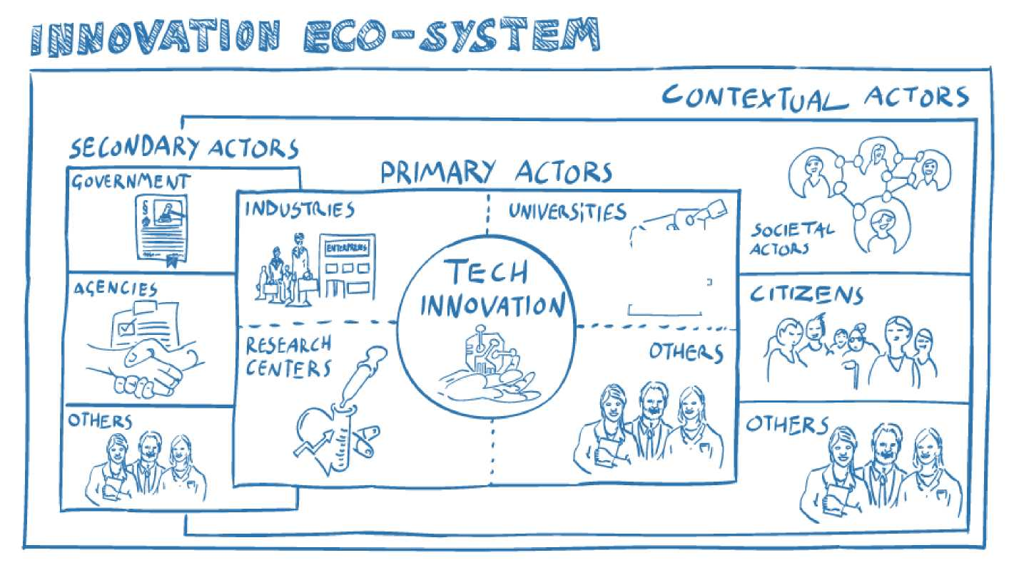
SOCIETAL ENGAGEMENT WITH
KEYENABLING TECHNOLOGIES
ВИЗИЯ
1. Увод
2. ЗАЩО: Отговорни иновации
3. КАКВО: Обществена ангажираност
4 .КАК: Фасилитиране
5. КОИ: Методи
6. КОЙ: Набиране на граждани
7. КОГА: График & Планиране
8. КЪДЕ: Локация &
Пространство
9. Изпълнение
МИСИЯ
ВИЗИЯ
1 Увод
2 ЗАЩО: Отговорни иновации
3 КАКВО: Обществена ангажираност
4 КАК: Фасилитиране
5 КОИ: Методи
6 КОЙ: Набиране на граждани
7 КОГА: График & Планиране
8 КЪДЕ: Локация &
Пространство
9 Изпълнение
МИСИЯ
15

Slide 16

До каква степен трябва да се ангажират гражданите?
Това зависи от Вашето виждане – ибхте желали само да информирате гражданите или да предоставите пълен достъп до иновационния процес.
Според ръководството:
Ако имате предходен опит, ангажирайте гражданите в обсъждания и вземете предвид техните виждания, а след това, ако е възможно, преминете към по-активни действия и евентуално опитайте съвместна дейност (co-creation)
Добре е да се ангажирате не само с крайни потребители, а и с различни представители на обществото, за да получите различни мнения.
В pdf версията на Ръководството има по-подробна информация и дейности, които можете да попълвате.
Може да я запаметите или да я разпечатате и да създадете план за действие на вашата компания.
В pdf версията
на Ръковод-ството има по-подробна информа-ция и дейности, които можете да попълвате. Може да я запамети-
те или да
я разпеча-тате и да създадете план за действие
на вашата компания.
ВИЗИЯ
1. Увод
2. ЗАЩО: Отговорни иновации
3. КАКВО: Обществена ангажираност
4 .КАК: Фасилитиране
5. КОИ: Методи
6. КОЙ: Набиране на граждани
7. КОГА: График & Планиране
8. КЪДЕ: Локация &
Пространство
9. Изпълнение
МИСИЯ
ВИЗИЯ
1 Увод
2 ЗАЩО: Отговорни иновации
3 КАКВО: Обществена ангажираност
4 КАК: Фасилитиране
5 КОИ: Методи
6 КОЙ: Набиране на граждани
7 КОГА: График & Планиране
8 КЪДЕ: Локация &
Пространство
9 Изпълнение
МИСИЯ
16

Slide 17
Практически съвети:
SOCIETAL ENGAGEMENT WITH
KEYENABLING TECHNOLOGIES
Работете с обществените субекти и гражданите, които могат да бъдат реални участници. (Обърнете внимание на контактите, които вече имате в мрежата, които могат да бъдат използвани, към тях могат да бъдат добавени нови).
Определете целевите групи.
Помислете как да установите контакт с тях - лични покани, социални медии, асоциации на представители на общността.
Работете с ясно послание към потенциалните участници. (Не са необходими специализирани технологични познания - достатъчно е да се дискутират опит, очаквания и притеснения.)
Смисълът на общественото участие е да се подобри животът на хората, като се респектират техните очаквания и потребности, които вашите продукти/услуги предлагат.
ВИЗИЯ
1. Увод
2. ЗАЩО: Отговорни иновации
3. КАКВО: Обществена ангажираност
4 .КАК: Фасилитиране
5. КОИ: Методи
6. КОЙ: Набиране на граждани
7. КОГА: График & Планиране
8. КЪДЕ: Локация &
Пространство
9. Изпълнение
МИСИЯ
ВИЗИЯ
1 Увод
2 ЗАЩО: Отговорни иновации
3 КАКВО: Обществена ангажираност
4 КАК: Фасилитиране
5 КОИ: Методи
6 КОЙ: Набиране на граждани
7 КОГА: График & Планиране
8 КЪДЕ: Локация &
Пространство
9 Изпълнение
МИСИЯ
За да имате отзвук е важно още да:
Представите събитието по интересен начин, който да събуди любопитството на гражданите
Използвате разбираем език, а не технически или изследователски жаргон
Обясните какви осезаеми резултати могат да се очакват
Планирайте събитието в извънработно време или през почивните дни.
17

Slide 18

Кога да се организира събитие за обществено ангажиране?
SOCIETAL ENGAGEMENT WITH
KEYENABLING TECHNOLOGIES
  По всяко време на технологичния процес, участието на гражданите е полезно.
  Ако то е в началото на процеса, когато потенциалните приложения са по-малко очевидни, ангажирането на гражданите може да се насочи към етичните последици и евентуалните отрицателни въздействия.
  Ако е организирано в по-напреднал етап и продукта е близо до комерсиализация, може да има конкретна дискусия относно етичните и обществените последици от продукта, след като той бъде на пазара.
Препоръка: общественото участие да се планира и проведе възможно най-рано в процеса на иновациите, когато може да се обсъди по-широката перспектива и впоследствие да се вземат подходящи решения и мерки.
ВИЗИЯ
1. Увод
2. ЗАЩО: Отговорни иновации
3. КАКВО: Обществена ангажираност
4 .КАК: Фасилитиране
5. КОИ: Методи
6. КОЙ: Набиране на граждани
7. КОГА: График & Планиране
8. КЪДЕ: Локация &
Пространство
9. Изпълнение
МИСИЯ
ВИЗИЯ
1 Увод
2 ЗАЩО: Отговорни иновации
3 КАКВО: Обществена ангажираност
4 КАК: Фасилитиране
5 КОИ: Методи
6 КОЙ: Набиране на граждани
7 КОГА: График & Планиране
8 КЪДЕ: Локация &
Пространство
9 Изпълнение
МИСИЯ
18

Slide 19

SOCIETAL ENGAGEMENT WITH
KEYENABLING TECHNOLOGIES
Изпълнение
Ако трябва да приложите на практика Ръководството, ползвайте PDF формата (който ще ви бъде изпратен по електронна поща след финализиране) и така ще сте в състояние да отговорите на въпросите, които ще ви помогнат да оформите своя подход към ангажирането на гражданите.
ВИЗИЯ
1. Увод
2. ЗАЩО: Отговорни иновации
3. КАКВО: Обществена ангажираност
4 .КАК: Фасилитиране
5. КОИ: Методи
6. КОЙ: Набиране на граждани
7. КОГА: График & Планиране
8. КЪДЕ: Локация &
Пространство
9. Изпълнение
МИСИЯ
ВИЗИЯ
1 Увод
2 ЗАЩО: Отговорни иновации
3 КАКВО: Обществена ангажираност
4 КАК: Фасилитиране
5 КОИ: Методи
6 КОЙ: Набиране на граждани
7 КОГА: График & Планиране
8 КЪДЕ: Локация &
Пространство
9 Изпълнение
МИСИЯ
Оценка
Последната стъпка в процеса на обществено ангажиране е оценката на събитието.
Тя може да бъде използвана, за да прецените как обсъжданите теми ще повлияят на вашия подход към технологичните иновации, но и как да подобрите следващото обществено ангажиране. Обществената ангажираност никога не приключва, тя е непрекъснат процес. За нея е необходимо да изграждате мрежа от заинтересовани лица, които да участват в обсъждането на бъдещи разработки.
19

Slide 20


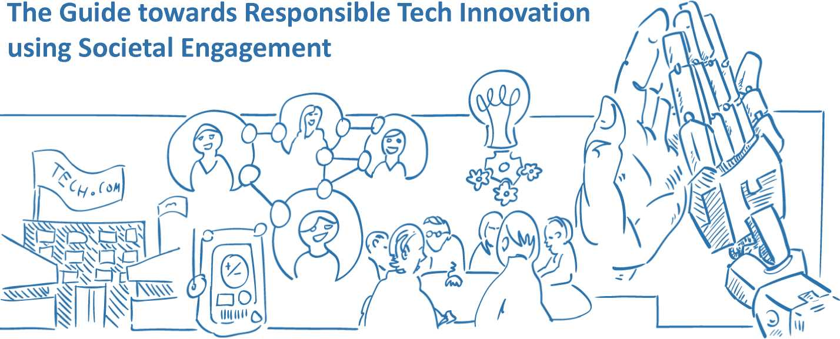


Ръководство на технологичната индустрия за отговорни
иновации чрез обществена ангажираност
SOCKETS-COCREATION.EU
Ръководството за отговорни технологични иновации чрез обществена ангажираност е създадено като част от финансирания от ЕС проект SocKETs. Целта на проекта е да приведе в съответствие иновативните технологии с нуждите
и ценностите на гражданите чрез обществена ангажираност.
Този 3-годишен проект се изпълнява от 10 партньори от 8 европейски страни.
За въпроси, коментари и обратна връзка, моля пишете на Катрин Колин Хаган, старши ръководител проекти към Датския технологичен борд: kch@tekno.dk
Това ръководство и неговото съдържание отразяват единствено мнението на авторите му. Изпълнителната агенция за научни изследвания и Европейската комисия не носят отговорност за използването на съдържащата се в него информация.
Проектът SocKETs (Социална ангажираност с ключовите базови технологии) получи финансиране от Рамковата програма на Европейския съюз "Хоризонт 2020" за научни изследвания и иновации по споразумение за безвъзмездна помощ № 958277
20

